Slide 1
Vyšetření mozečkových funkcí
Vyšetření stoje a chůze
Mgr. Pavlína Bazalová

Slide 2
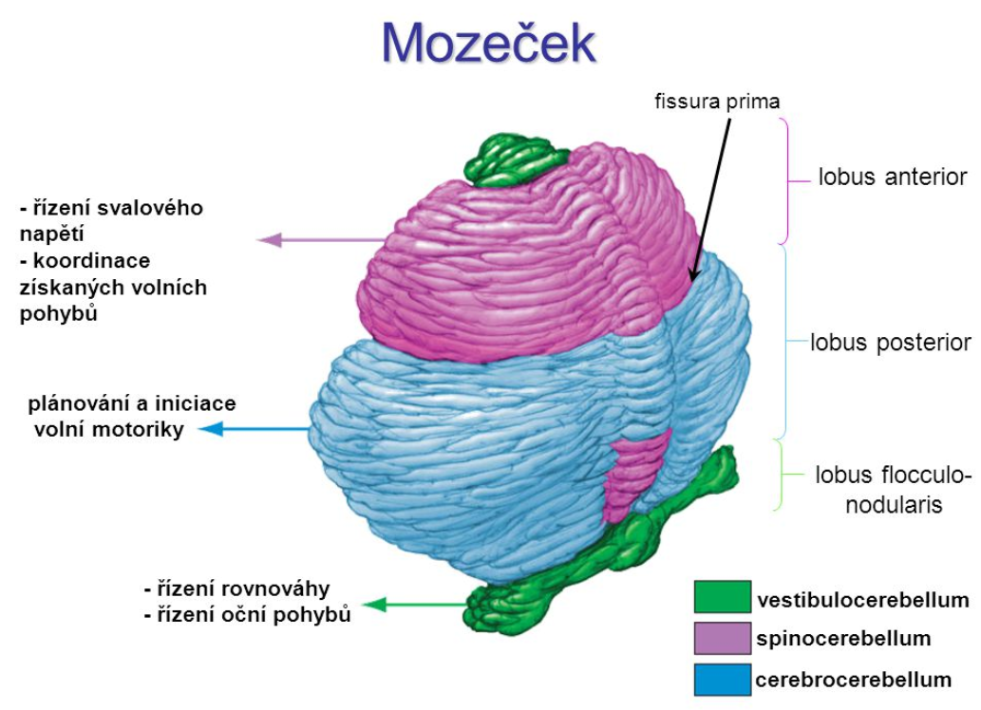
https://slideplayer.cz/slide/5639499/6/images/13/lobus+flocculo-+nodularis.jpg

Slide 3
Poruchy mozečku
Paleocerebelární syndrom
Neocerebelární syndrom
Porušené centrální struktury (vermis)
Poruchy stoje, chůze, rovnováhy
Svalová asynergie
Porušení laterárních částí mozečku (hemisféry)
postihuje distální svaly končetin a jemnou motoriku;
dysmetrie, hypotonie, adiadochokineza, intenční třes

Slide 4
Vyšetření
Anamnéza
  Popis pádů – jak, kdy, doprovodné obtíže, frekvence
Subjektivní popis obtíží
  Nešikovnost
  Pocity nestability, pády
  Třes
  Zhoršení řeči, nesrozumitelnost
Specifické testy
  Končetiny
  Trup
  Stoj a chůze
Příznaky se nezhoršují při zavření očí!
POZOR: senzitivní ataxie (výpadek hlubokého čití)
- otestuj jako první

Slide 5

Cereberální příznaky
Ataxie = porucha koordinace pohybů (asynergie, rebound fenomén)
Hypermetrie, dysmetrie = porucha cílení
Makrografie, skandovaná řeč, dysartrie
Mozečkový tremor = intenční tremor = třes při pohybu
Adiodochokineza = narušení alterujících pohybů
Snížení svalového tonu (pasivita, kyvadlové reflexy)
Postižení stoje a chůze – astázie, abázie (poruchy rovnováhy, udržení stabilní báze), pád navzad, titubace trupu

Slide 6
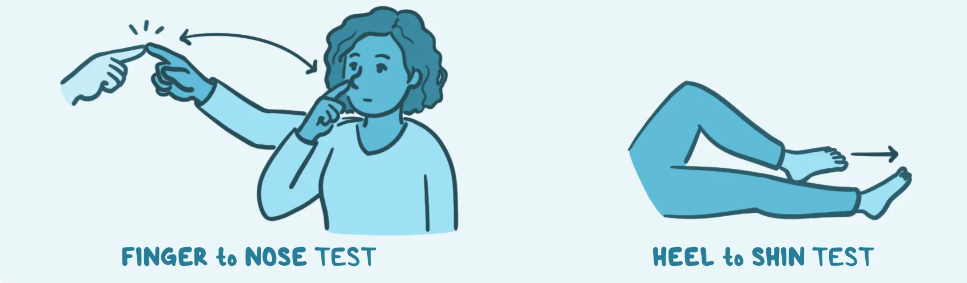
Vyšetření – taxe a metrie
Na horních končetinách
  Zkouška prst / nos
Na dolních končetinách
  Zkouška pata / koleno
Často se u tohoto vyšetření objeví další příznak: intenční třes
https://www.osmosis.org/answers/dysmetria

Slide 7
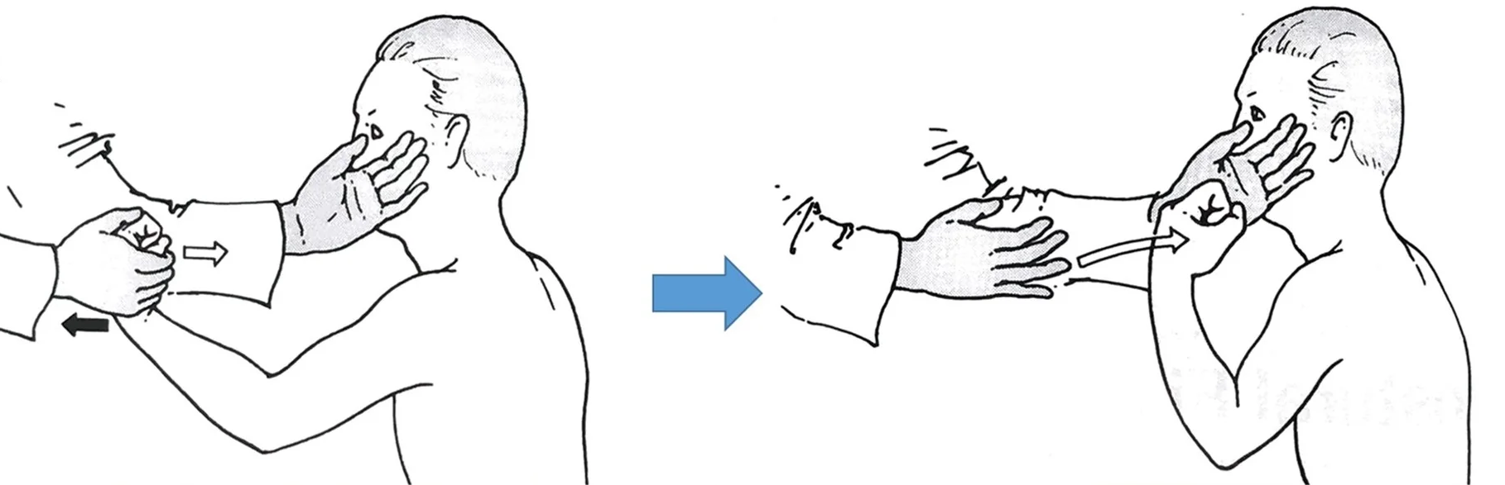
Vyšetření – ataxie, asynergie
Rebound fenomén (Steward-Holmes test)
Zdroj obrázku: https://blog.goo.ne.jp/pkcdelta/e/04774a38d2bfc95adeb517cb54459f3b

Slide 8
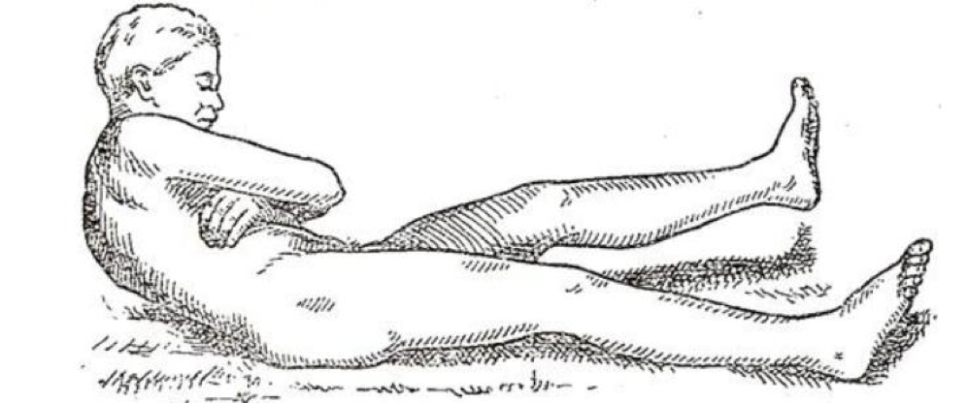
Vyšetření – ataxie, asynergie
Leh – sed test - pacient se nedokáže při pokynu ke změně polohy z lehu do sedu bez pomoci rukou posadit a zdvihá dolní končetinu na straně mozečkové léze
https://is.muni.cz/auth/el/fsps/podzim2021/np4410/Neuro_mozeckove_zkousky__vysetreni_stoje_a_chuze.pdf

Slide 9
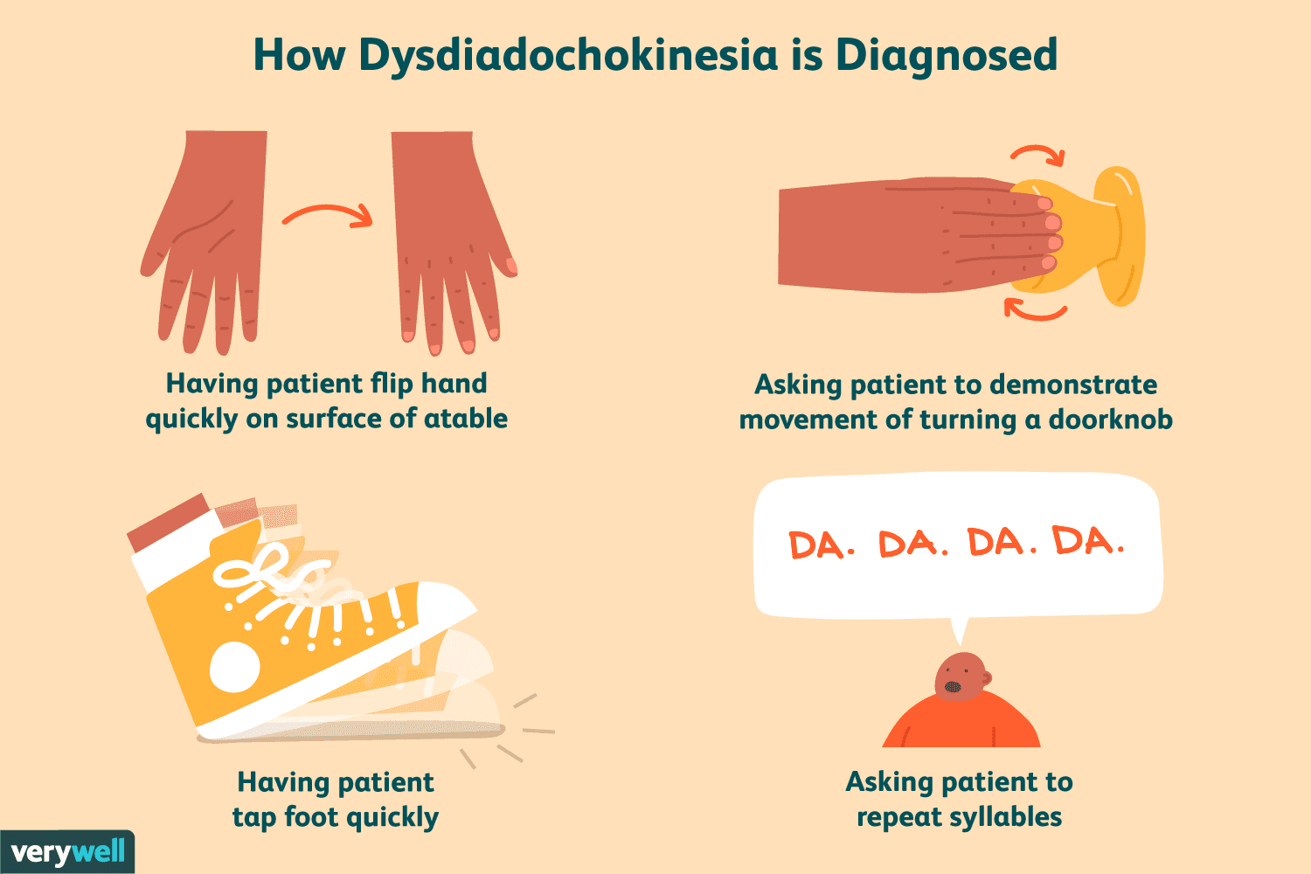
Vyšetření – adiadochokineza
= narušení alterujících pohybů, vyšetřuje se při zavřených očích
HK
  střídání pronace a supinace
  Střídavě poklepávání dlaní jedné ruky na hřbet druhé ruky
DK
  Rychlé poklepávání nohou
  Propínání špiček
https://www.verywellhealth.com/dysdiadochokinesia-in-ms-2440863

Slide 10
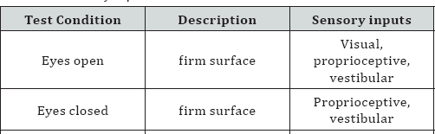
Vyšetření stoje
= Bracht-Rombergovy postoje
Stoj I = přirozený stoj o širší bázi
  Šířka postoje
  Titubace trupu, tendence k pádům
  Mimovolní pohyby
Stoj II = zúžená báze (stoj spatný)
  Poruchy rovnováhy, poruchy propriocepce
Stoj III = zúžená báze + zavřené oči
  Poruchy propriocepce – zhoršení stavu
  Poruchy mozečku – nereagují na zavření očí
Stoj IV a V = zúžená báze + zavřené oči + rotace hlavy
  Dif. Dg. Vestibulárního syndromu
https://juniperpublishers.com/gjo/GJO.MS.ID.555664.php

Slide 11
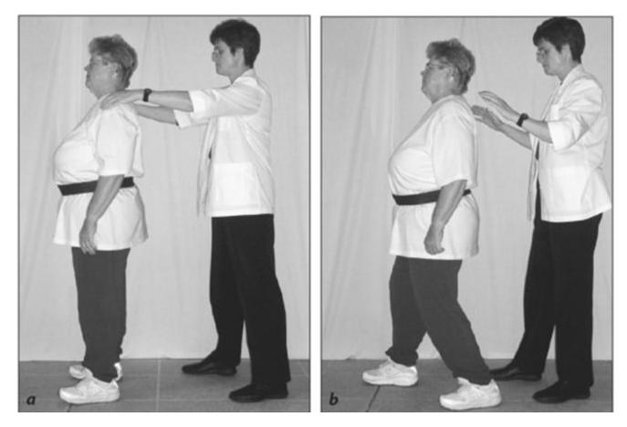
Vyšetření stoje – další varianty
PULL TEST
P stojí s DKK na šířku ramen
Vyšetřující vytvoří tlak na ramena a poté krátký tah na vzad
Hodnocení:
  Normální (0) – pacient udělá krok, aby nespadl
  (1) Více jak dva kroky, ale nabyde rovnováhy bez pomoci
  (2) Bez motorické odpovědi, pokud by ho vyšetřující nezachytil – pád
  (3) Tendence ztrácet rovnováhu spontánně ve stoji
  (4) Neschopen stoje bez asistence
https://slideplayer.com/slide/6859963/

Slide 12
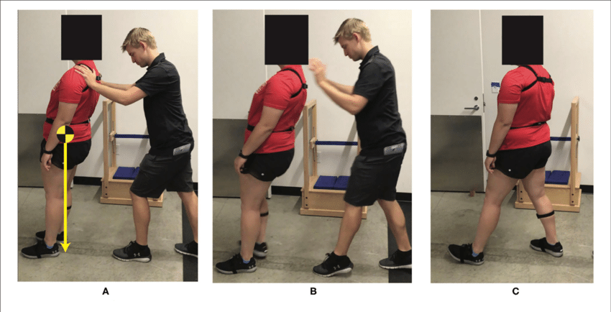
Vyšetření stoje – další varianty
PUSH A RELEASE TEST
P tlačí do rukou vyšetřujícího, který ohýbá ruce v loktech → jakmile se ramena a boky přesouvají za paty, vyšetřující odstraní oporu svých rukou → P udělá krok vzad aby nespadl
Hodnocení:
  Obnovuje rovnováhu jedním krokem (0)
  Dva až tří malé kroky, ale obnoví rovnováhu (1)
  Čtyři a více kroků, ale obnoví rovnováhu (2)
  Udělá kroky dozadu, ale vyžaduje asistenci, aby nedošlo k pádu (3)
  Pád bez pokusu o krok nebo neschopen stoje bez asistence (4)
https://www.researchgate.net/figure/Push-and-release-test-A-Prior-to-release-the-subjects-center-of-mass-is-beyond-the_fig1_346481950

Slide 13
Vyšetření chůze
Symetrie kroku
Délka kroku
Souhyb trupu
Souhyb horních končetin
Kulhání, napadání na 1 DK
Držení těla
Rychlost chůze
MODIFIKACE CHŮZE:
Chůze po špičkách
Chůze po patách
Chůze s elevací HK
Tandemová chůze
Chůze pozadu
Chůze se zavřenýma očima

Slide 14
Patologie stereotypu chůze
Mozečková chůze (opilecká chůze) = rozšířená báze, zvýšené souhyby HK, naklánění trupu, titubace, asymetrie v délkách kroků, trvání kroků
Antalgická chůze – vyhýbání se bolesti – kulhání
Vestibulární chůze – vrávoravá chůze, rozšířená báze, tah k jedné straně
Tabická chůze – problém při přenosu váhy – časté pády
Parkinsonická chůze – krátké šouravé kroky, flekční držení těla, freezing
Hemiparetická chůze – Wernickmannovo držení, cirkumdukce DK
Kohoutí chůze – chybí dorsální flexe nohy
Paretická chůze – oslabení DK – nemožnost se o ní opřít, napadání na zdravou nohu

Slide 15
Praxe
Taxe a metrie
Adiodochokineza
Rebound fenomén
Leh-sed test
Stoj – B-R postoje
Stoj – push and release, pull test
Chůze – modifikace

Slide 16
Videa
Taxe: https://www.youtube.com/watch?v=O3Iy9WxLiys
Diadochokineza: https://www.youtube.com/watch?v=gaZ3lH04zvw
Rombergovy stoje: https://www.youtube.com/watch?v=7RkHD0E5rzQ
Rebound fenomén: https://www.youtube.com/watch?v=nEH6ROgeulE
Vyšetření chůze: https://www.youtube.com/watch?v=a60SpND-LkI
Parkinsonská chůze: https://www.youtube.com/watch?v=yhj1PktNA1c
Ataktická/Tabická chůze: https://www.youtube.com/watch?v=yhj1PktNA1c
Hemiplegická chůze: https://www.youtube.com/watch?v=7w-fhfdifNc
Diplegická chůze: https://www.youtube.com/watch?v=iFen9J7XWpk
Kohoutí chůze: https://www.youtube.com/watch?v=STZszh4K1Fo
Cerebelární chůze: https://www.youtube.com/watch?v=5Dj827uCP3g

Slide 17
To je pro dnešek vše!
DĚKUJI ZA POZORNOST☺

Slide 18
Zdroje:
AMBLER: Základy neurologie
Opavský: Neurologické vyšetření pro fyzioterapeuty
Kolář: Rehabilitace v klinické praxi
Poznámky z přednášek: Neurofyziologie a neuropatologie – dr. Kapounková
Poznámky z přednášek: Neurologie (LF MUNI)

